Slide 1
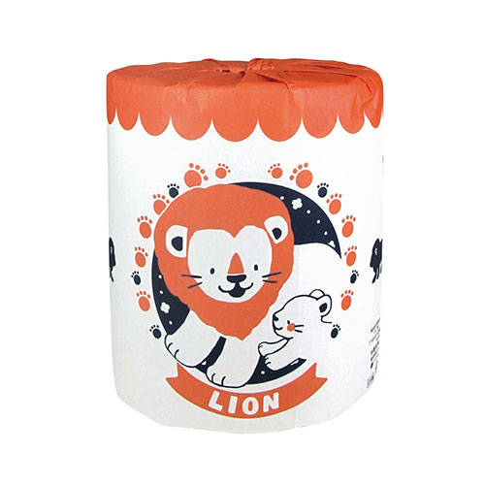
【提案書】
アニマルシリーズ トイレットロールダブル(30m)
特徴
アニマルモチーフの癒されるイラスト入りパッケージがとっても可愛らしいトイレットロールです。キリン、ゾウ、パンダ、ペンギン、ライオンの全5種類からお選びいただけます。
納期
納期スペース
仕様
カラー展開：キリン、ゾウ、パンダ、ペンギン、ライオン
お見積
お見積りスペース

